Slide 1
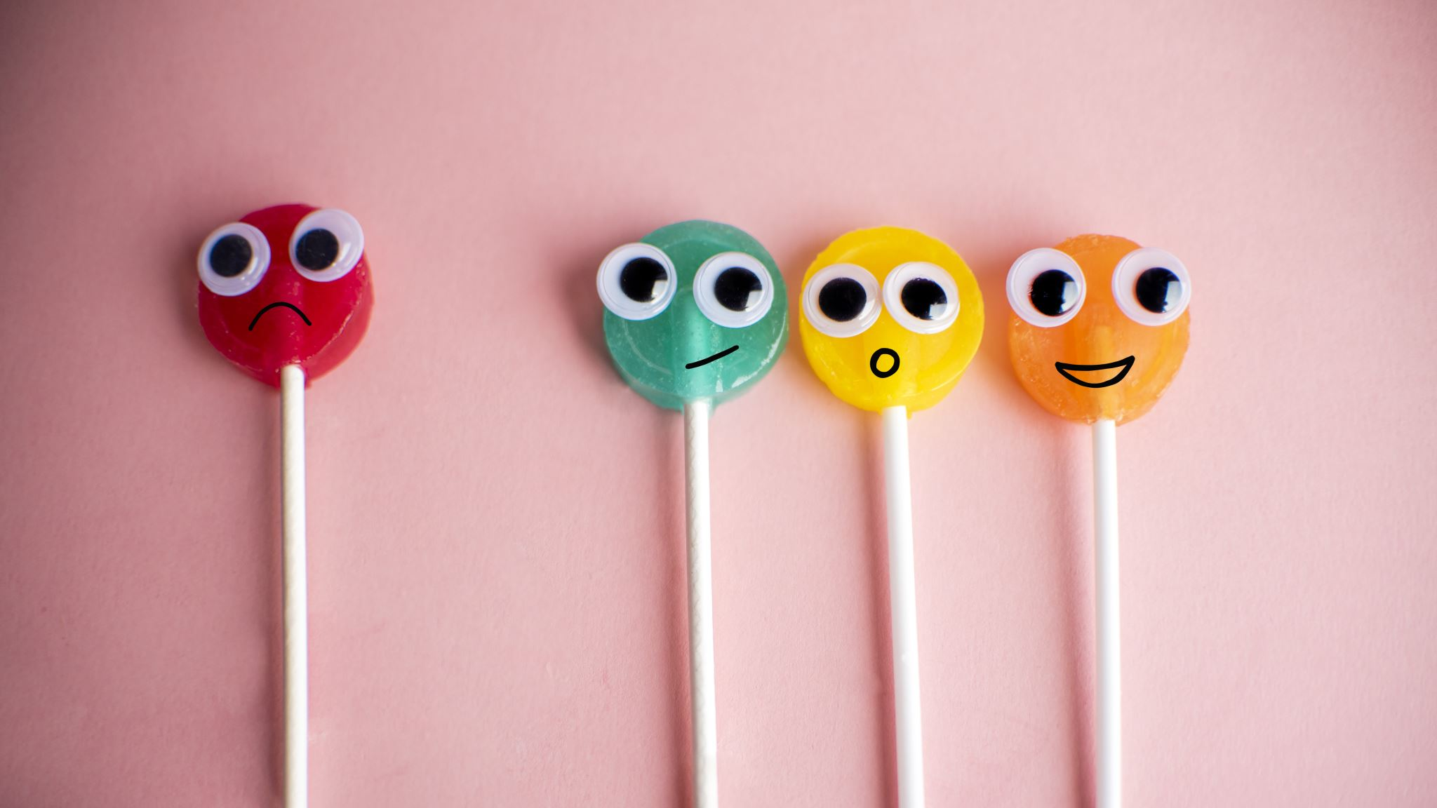
Turvataidot 2.lk
Fyysinen turvallisuus

Slide 2
Jumppalaulu
”Pää, olkapää, peppu, polvet, varpaat, polvet varpaat (2 x).
Silmät, korvat ja vatsaa taputa. Pää, olkapää, peppu, polvet, varpaat, polvet varpaat.”

Slide 3
Oma hyvältä tuntuva tila- harjoitus

Slide 4
Uimapukusääntö Video: Pikku Kakkosessa annetaan kaikille kehon osille nimi ja opetellaan uimapukusääntö | Lapset | yle.fi Tehkää Piirrä ja väritä tehtävä

Slide 5
Ei! lähemmäksi -leikki

